Slide 1
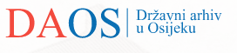

Stavovi i iskustva hrvatskih studenata povijesti vezanih za korištenje online dostupnih povijesnih izvora
dr. sc. Danijel Jelaš
Državni arhiv u Osijeku
Petra Kolesarić
Filozofski fakultet Osijek
Slavonski Brod, 23. listopad 2019.

Slide 2

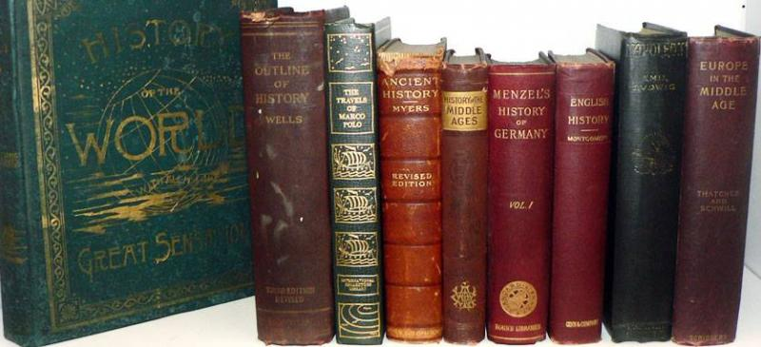
Uvod

Slide 3

Kontekstualizacija problema i svrha istraživanja
studenti povijesti – arhivski korisnici
„digitalni urođenici”
Digitalni arhiv Nacionalnog arhivskog informacijskog sustava

Slide 4
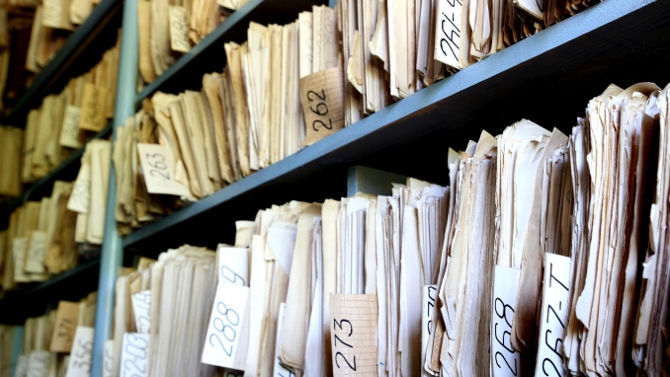
Kraći pregled sličnih istraživanja

Slide 5

Metodologija empirijskog istraživanja
cilj i problem
H1: Studenti povijesti na hrvatskim sveučilištima statistički značajno koriste online dostupne izvore.
H2: Studenti povijesti na hrvatskim sveučilištima statistički značajno koriste Digitalni arhiv NAIS-a.
H3: Postoji statistički značajna povezanost između korištenja Digitalnog arhiva NAIS-a i zadovoljstva popratnim sadržajima uz izvore na Digitalnom arhivu NAIS-a.
H4: Studenti povijesti na hrvatskim sveučilištima statistički značajno smatraju da bi nastava bila potpunija uz korištenje online objavljenih izvora prilagođenih za rad sa studentima.

Slide 6

Metodologija empirijskog istraživanja
ispitanici
instrumenti
postupak

Slide 7

Rezultati
94,4% koristi online dostupne izvore
40,4% (N=55) susrelo s Digitalnim arhivom Nacionalnog arhivskog informacijskog sustava;
52,2% (N=71) susrelo s Digitalnim zbirkama Nacionalne i sveučilišne knjižnice (NSK);
40,4% (N=55) susrelo sa Starim hrvatskim novinama;
60,3% (N=82) susrelo s Wikisource/Wikiizvore;

Slide 8

Rezultati
24,3% najčešće koriste digitalne snimke izvornog gradiva
27,9% najčešće koristi digitalizirane publikacije izvora
44,1% najčešće koristi online publikacije izvora
3,7% najčešće koristi „digitalno rođene“ izvornike

Slide 9

Rezultati
25% najčešće koristi dokumentaciju administrativnog i javnopravnog karaktera
18,4% najčešće koristi narativne izvore
6,6% najčešće koristi zapise i dokumentaciju privatnih osoba
12,5% najčešće koristi kartografski sadržaj
21,3% najčešće koristi audio-vizualni sadržaj
14,7% najčešće koristi izvore koji nisu arhivski (bibliotečna građa, epigrafska građa, likovna građa itd.

Slide 10
Rezultati

Slide 11
Rezultati
Varijabla |  | Koliko često koristite Digitalni arhiv NAIS-a? | Susreo/la sam se s NAIS-om tijekom studija.
Koliko često koristite Digitalni arhiv NAIS-a? | r | 1 | ,356**
 | N | 136 | 136
Susreo/la sam se s NAIS-om tijekom studija. | r | ,356** | 1
 | N | 136 | 136
Bilješka: p<0,05* ; p<0,01** ; p<0,001***

Slide 12
Rezultati
Varijabla |  | Koliko često koristite Digitalni arhiv NAIS-a? | Na korištenje bi me potaklo upućivanje u korištenje NAIS-a.
Koliko često koristite Digitalni arhiv NAIS-a? | R | 1 | ,718**
 | N | 136 | 136
Na korištenje bi me potaklo upućivanje u korištenje NAIS-a. | r | ,718** | 1
 | N | 136 | 136
Bilješka: p<0,05* ; p<0,01** ; p<0,001***

Slide 13
Rezultati
Varijabla |  | Koliko često koristite Digitalni arhiv Nacionalnog arhivskog informacijskog sustava? | Zadovoljan/na sam popratnim sadržajima uz digitalizirane izvore (prijepisi/prijevodi, regeste, podaci o izvorniku i sl.).
Koliko često koristite Digitalni arhiv Nacionalnog arhivskog informacijskog sustava? | r | 1 | -0,883**
 | N | 136 | 136
Zadovoljan/na sam popratnim sadržajima uz digitalizirane izvore (prijepisi/prijevodi, regeste, podaci o izvorniku i sl.). | r | -0,883** | 1
 | N | 136 | 136
Bilješka: p<0,05* ; p<0,01** ; p<0,001***

Slide 14

Rasprava
potvrđene hipoteze

Slide 15

Zaključak
daljnja istraživanja

Slide 16
HVALA NA PAŽNJI!

